Slide 1
PROJECT ZANDHOVEN
ZANDHOVEN
WEG- EN RIOLERINGSWERKEN IN HOOIDONCK – SCHEGEL (DEEL) EN LANGESTRAAT (DEEL)

Slide 2
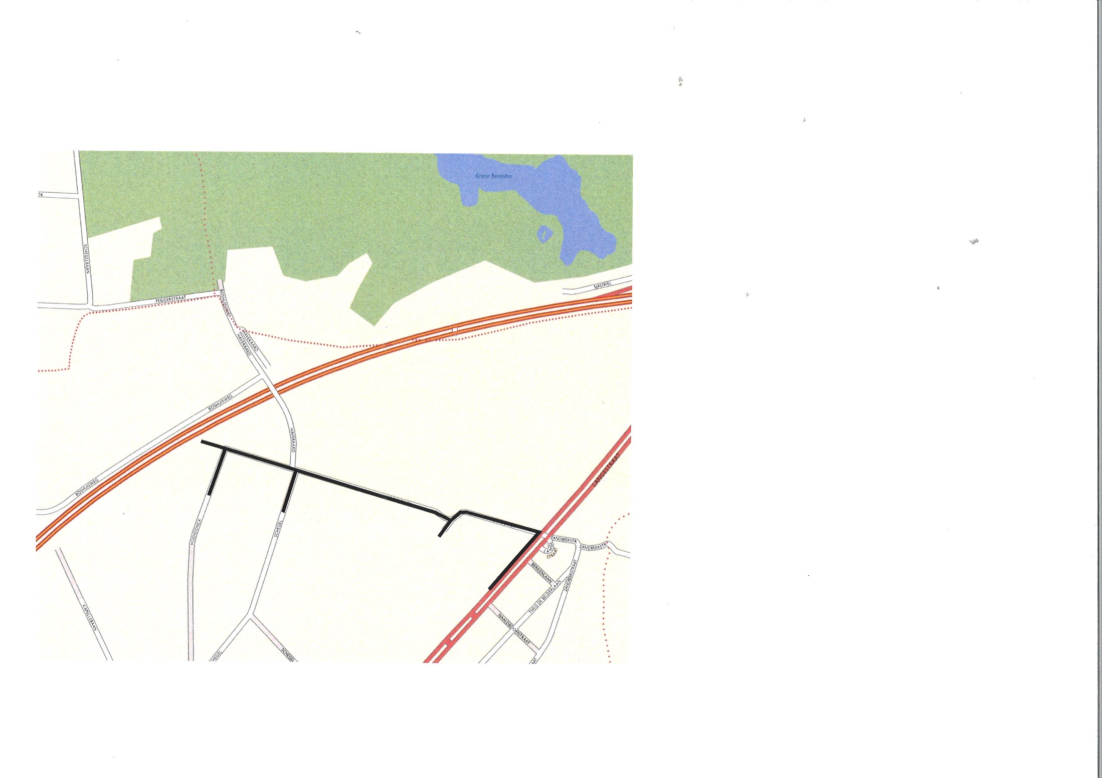
PROJECTZONE

Slide 3
DOELSTELLINGEN PROJECT
AANLEG VAN EEN GESCHEIDEN RIOLERINGSSTELSEL
Vuilwater en regenwater van elkaar scheiden
Vuilwaterriolering : nieuwe vuilwaterriolering in Hooidonck, Schegel onder de nieuwe rijbaan
Vuilwaterriolering in de Langestraat : onder het bestaand fietspad
Vuilwaterriolering ( drukriolering) in Hooidonck onder de nieuwe rijbaan : woningen 64-66
Noodzaak van het voorzien van 1 pompstation om aansluiting te maken op bestaande Aquafincollector in de Langestraat

Slide 4
DOELSTELLINGEN PROJECT
AANLEG VAN EEN GESCHEIDEN RIOLERINGSSTELSEL
Regenwater : wettelijke verplichting om maximaal in te zetten op infiltratie .
  Grachten : woningen + wegenis : 1 of 2 zijde.
  Nieuwe grachten of bestaande grachten te behouden
  Infiltratie door het plaatsen van overstortmuurtjes
  Ondergrondse riolering waar geen ruimte voor gracht
  WADI = ondiepe glooiing in groenberm : wegenis
  Grasdallen naast kantstrook rijbaan
  Poreuse waterdoorlatende betonstraatstenen : opritten
  Keuzes in functie van beschikbare breedte

Slide 5
DOELSTELLINGEN PROJECT
VERNIEUWEN RIJBAAN
Aanleg van riolering noodzaakt opbraak en vernieuwing rijbaan
Wegenis wordt in Hooidonck en Schegel volledig vernieuwd
Langestraat : enkel opbraak en heraanleg fietspad

Slide 6
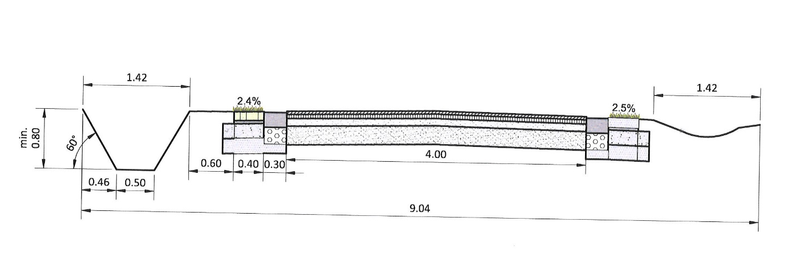
HOOIDONCK - hoofdbaan

Slide 7
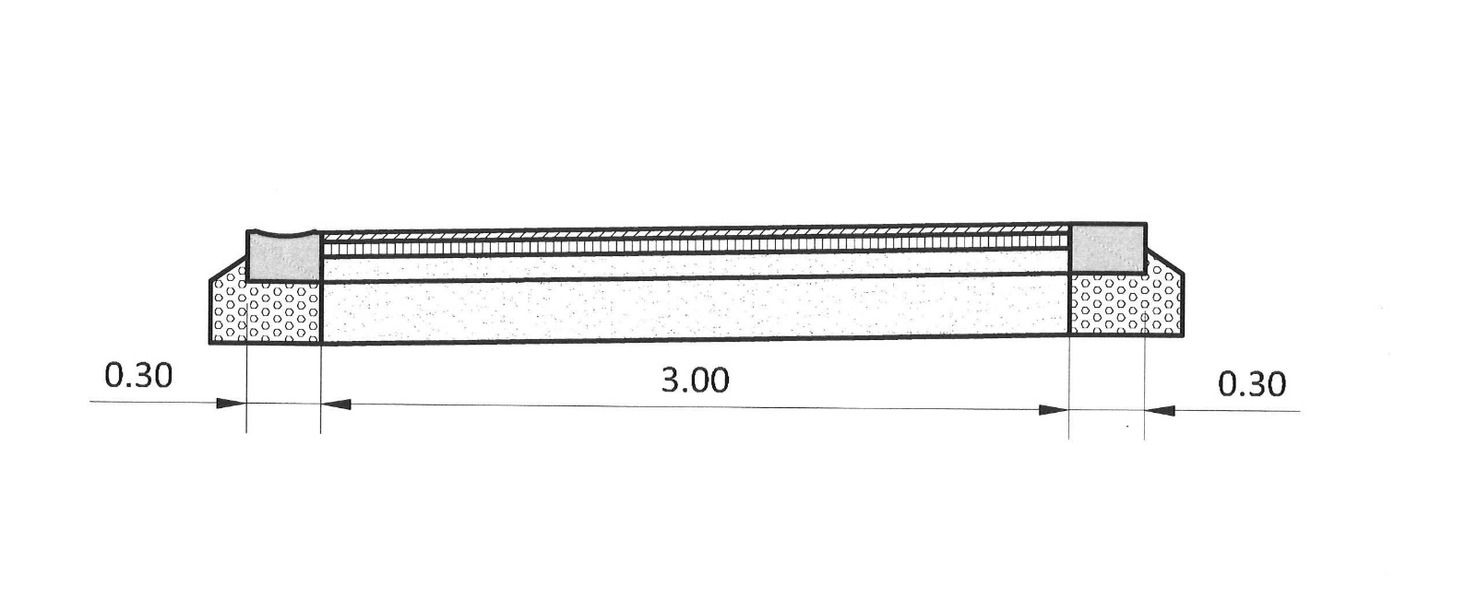
HOOIDONCK – zijstraat

Slide 8
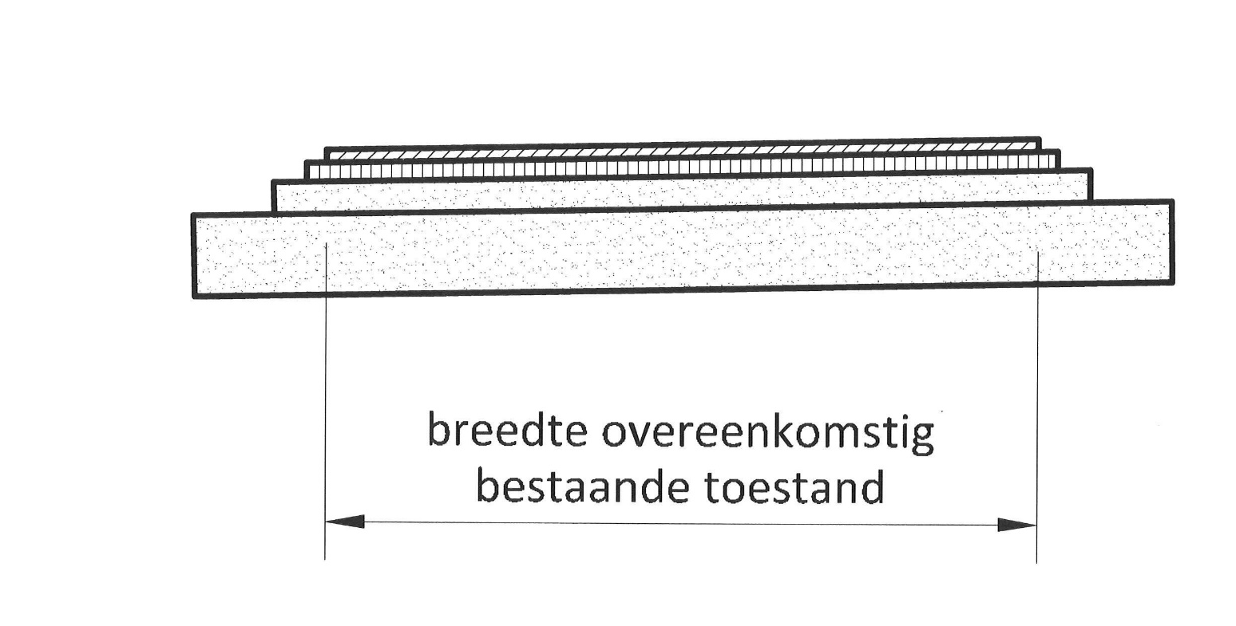
HOOIDONCK – zone huisnrs 64-66

Slide 9
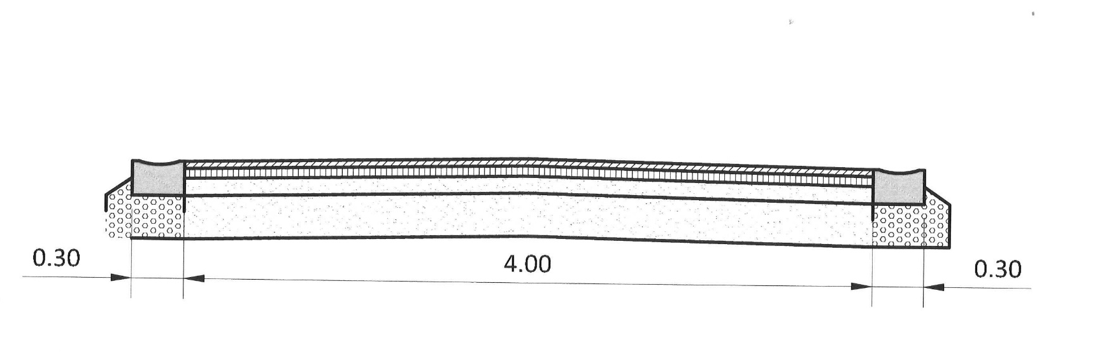
SCHEGEL

Slide 10
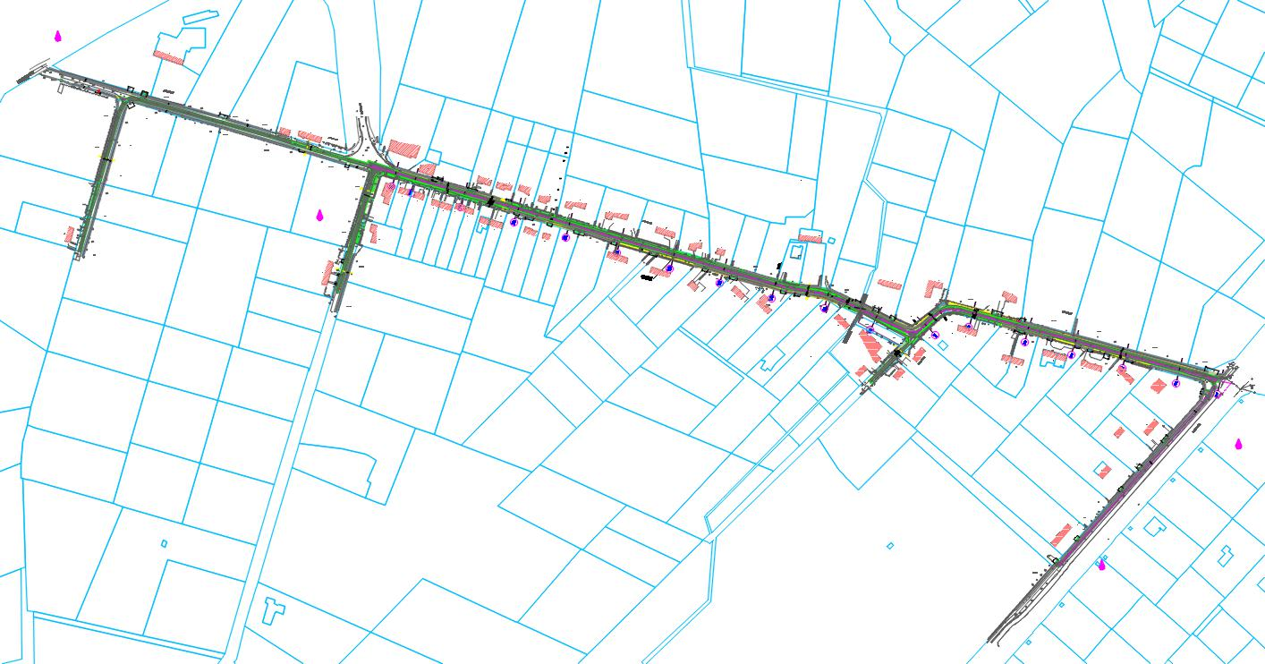
OVERZICHTSPLAN ONTWERP

Slide 11

VRAGEN

